Slide 1

ZÁKLADNÍ ŠKOLA SLOVAN, KROMĚŘÍŽ, PŘÍSPĚVKOVÁ ORGANIZACE
ZEYEROVA 3354, 767 01 KROMĚŘÍŽ
projekt v rámci vzdělávacího programu
VZDĚLÁNÍ PRO KONKURENCESCHOPNOST
ŠABLONA ČÍSLO: III/2
NÁZEV: INOVACE A ZKVALITNĚNÍ VÝUKY PROSTŘEDNICTVÍM ICT
PŘEDMĚT: Hudební výchova
ROČNÍK: 6. – 9.
TÉMA: Hudební nástroje - hoboj
AUTOR: Dušan Okénka
DATUM VYTVOŘENÍ: 1.11.2011
VY_32_INOVACE_06_DO

Slide 2
ANOTACE
PREZENTACE VYTVOŘENA JAKO DOPLNĚNÍ UČIVA OSMÉHO ROČNÍKU HUDEBNÍ NÁSTROJE – HOBOJ
V RÁMCI PREZENTACE MAJÍ ŽÁCI MOŽNOST SEZNÁMIT SE S
CHARAKTERISTIKOU TOHOTO NÁSTROJE
ZVUKEM A BARVOU TÓNU
FUNKCÍ V KOMORNÍCH SESKUPENÍCH A SYMFONICKÉM ORCHESTRU
Pilotáž: Prezentace pilotována ve třídách II. stupně, ale je možné ji využít jako doplnění učiva i ve vyšších ročnících I. stupně ZŠ. Základní seznámení s hudebními nástroji je vždy vhodné doplnit ukázkou konkrétního nástroje, ne vždy je to ale možné a k tomuto účelu poslouží právě prezentace. Textové informace je možné zestručnit v návaznosti na věkovou skupinu žáků. Doporučuji doplnit audioukázkou.

Slide 3
Hoboj
Hoboj (z francouzského hautbois – „vysoké dřevo“) je dvojplátkový dechový nástroj laděný in C. Má široké uplatnění v klasické hudbě – je součástí symfonických i komorních orchestrů a mnoha dechových komorních souborů.

Slide 4
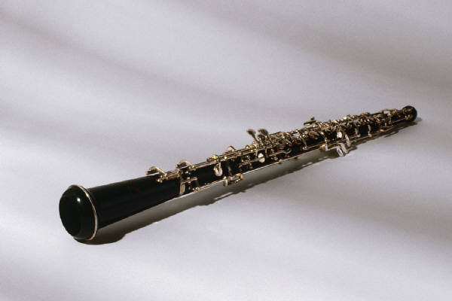
Popis a stavba
Moderní hoboje se nejčastěji vyrábějí z grenadilly (typ afrického tropického dřeva), přičemž některé nástroje jsou tvořeny i z jiných druhů dřev, např. palisandru. Hoboj nemá hubičku jako klarinet nebo saxofon, místo ní má tzv. strojek. Tvoří jej dvojice úzkých plátků ze zdřevnatělé trstě rákosovité, které jsou připevněny na kovové rource a narážejí o sebe volnými konci. Vespod je utěsněn korkem a nasazen na nástroj.

Slide 5
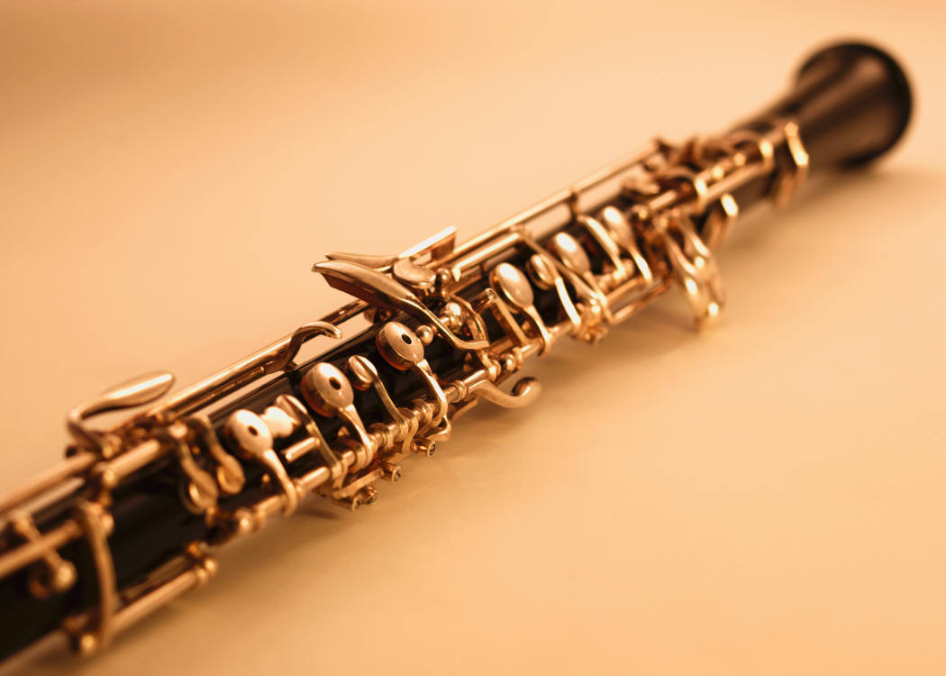
Historie
Nástroje příbuzné dnešnímu hoboji se používaly již ve starém Egyptě a Přední Asii, odkud se dostaly do Řecka (aulos) a Říma (tibia). Po pádu Římské říše Evropa znovu objevila tento nástroj díky stykům s arabskými zeměmi. Přímým předchůdcem hoboje je středověká šalmaj, její nevýhodou bylo, že se celý strojek vkládal do úst, čímž se výrazně snížila možnost ovlivňovat dynamiku. První nástroj, který je možné označit za hoboj, byl sestrojen v 17. století; na rozdíl od šalmaje bylo možné rty ovlivňovat tvorbu tónu.

Slide 6
Orchestrální hudba
Na hoboj je obecně složitější vytvořit kvalitní tón než například na klarinet nebo příčnou flétnu. V porovnání s těmito nástroji má hoboj také pronikavější zvuk. Pokud není v orchestru přítomen klavír nebo jiný klávesový nástroj, ostatní nástroje se ladí podle hoboje, protože jeho ladění je nejstálejší a nejodolnější vůči výkyvům teploty a vlhkosti vzduchu.
Wolfgang Amadeus Mozart: Hobojový koncert C dur, Kvartet F dur
Antonio Vivaldi: Hobojové koncerty

Slide 7
CITACE: OBRÁZKY, FOTOGRAFIE
Obrázky a fotografie – kliparty office- www.office.com

